Slide 1
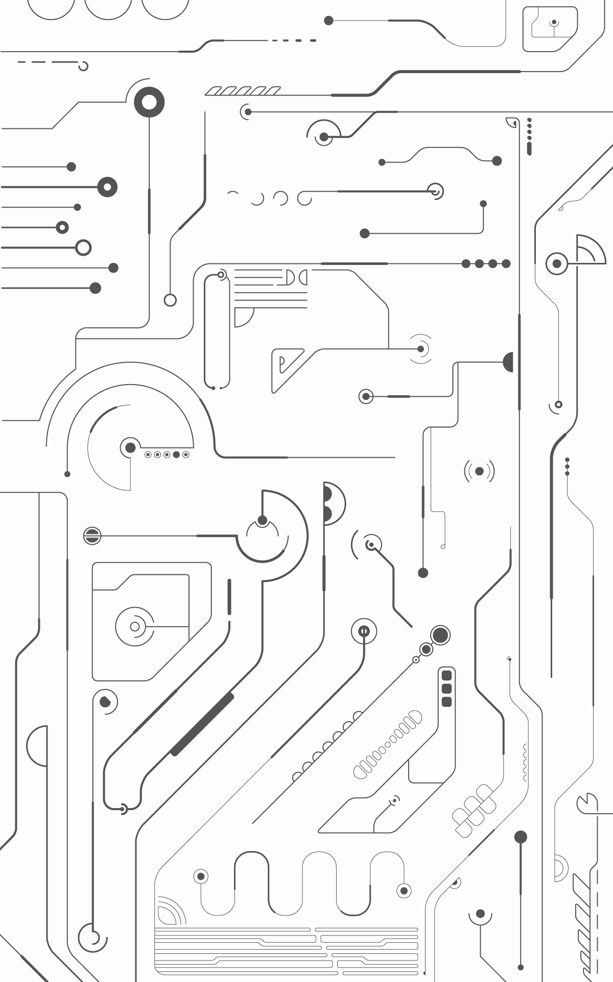
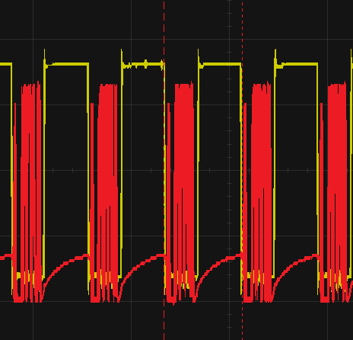
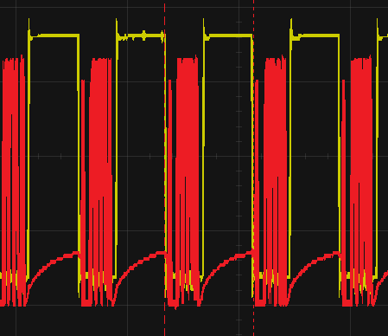
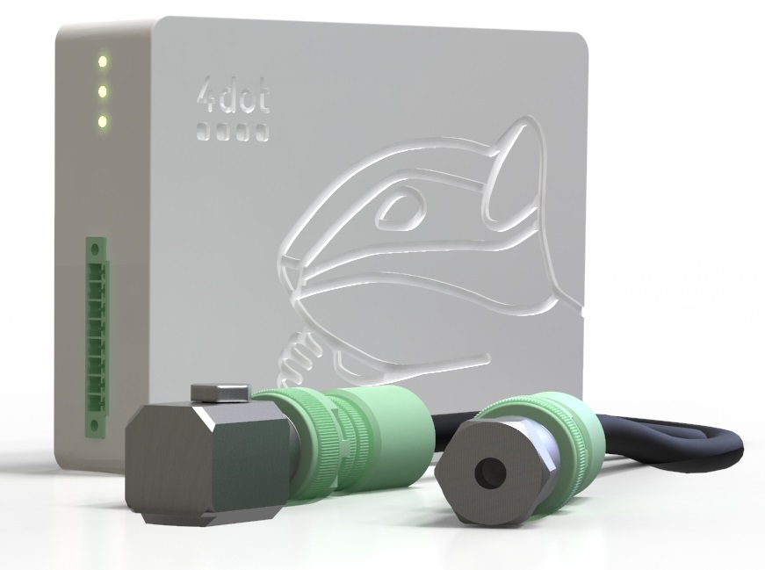
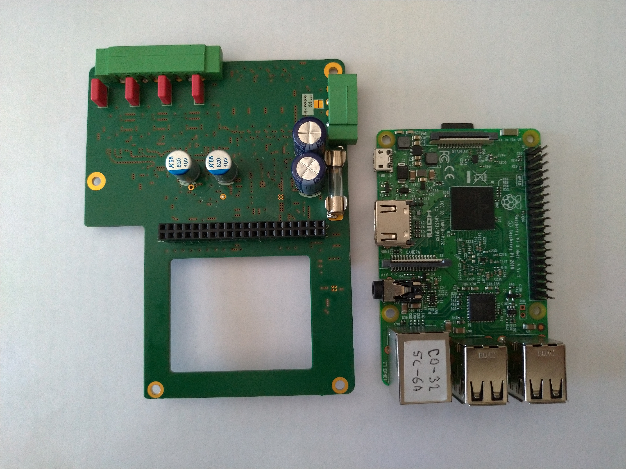
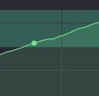
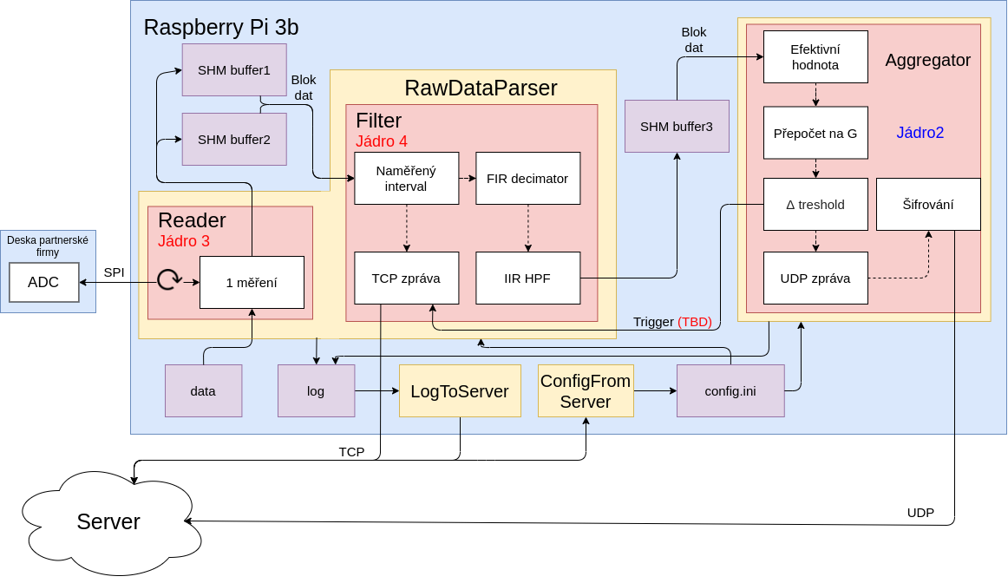
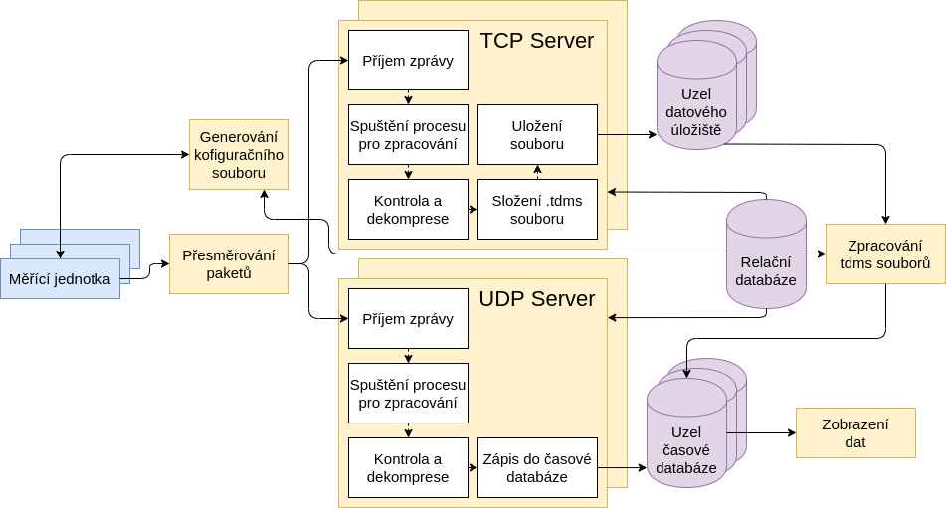
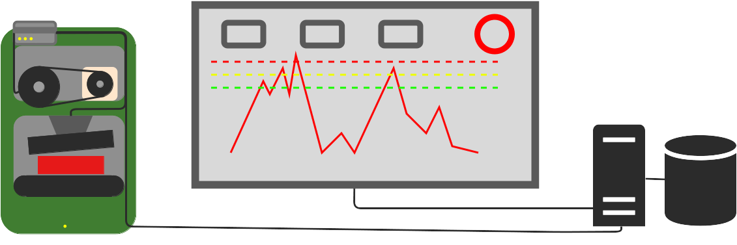
Systém pro sběr a zpracování dat ze senzorů
Jednotka
Server
Vzorkovací frekvence 128kHz, zpracování až půl milionu bodů za vteřinu
Více než 50 jednotek na server
Založeno na Raspberry Pi 3b a rozšiřující desce partnerské firmy
Upozornění na email při překročení limitu a vizualizace dat
Automatická instalace a získání konfigurace
Zajištění běhu měření v reálném čase
Nezávislost prvků a možnost škálování na více uzlů
Šifrování a komprese dat
Časová databáze

